Slide 1
Análise de Estratégias de Dependabilidade em Infraestruturas de Cloud Computing Baseadas no Sistema Eucalyptus.
Jamilson Ramalho Dantas
jrd@cin.ufpe.br
Orientador: Prof. Paulo Romero Martins Maciel
prmm@cin.ufpe.br

Slide 2
Contexto
Cloud Computing
Cloud Computing está crescendo.
Segue o conceito de computação em grade.
Provê capacidade de armazenamento, memória e poder de processamento através da Internet.

Slide 3
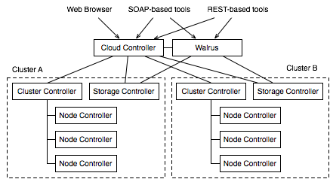
Motivação
Eucalyptus Cloud
Implementação de computação em nuvem, no estilo IaaS, compatível com os serviços Amazon EC2 e S3.
Composta por 5 componentes.

Slide 4
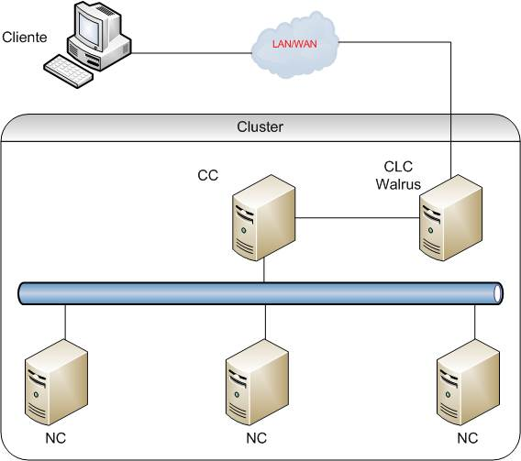
Motivação
Eucalyptus Cloud
Ponto Único de Entrada.
Indisponibilidade
Tolerância a Falhas.
Redundância

Slide 5
Objetivos
Pretende-se
Propor estratégias para melhorar a dependabilidade nas infraestruturas de Cloud Computing baseadas no sistema Eucalyptus.

Slide 6
Objetivos
Objetivos Específicos
Definir estratégias para prover alta disponibilidade em infraestruturas cloud computing baseadas no Eucalyptus.
Proposição de modelos de dependabilidade para avaliar infraestruturas de cloud computing.
Definir critérios para quantificar a dependabilidade e priorizar os componentes quanto aos investimentos realizados.
Proposição de uma metodologia para definição de soluções cloud computing que considere restrições de dependabilidade e custo.

Slide 7
Software para Alta Disponibilidade
Estratégia de Replicação
+

Slide 8
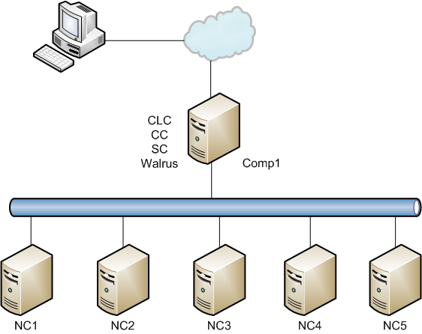
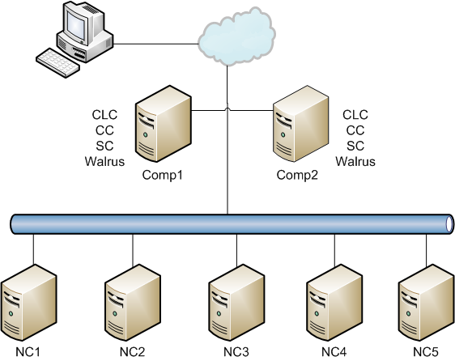
Arquitetura
Comp1 = Comp2
CLC, CC, SC e Walrus
Computador n
NC’s

Slide 9
Métricas
Uma métrica que indique o impacto da disponibilidade no sistema.
$$A=\frac{uptime}{uptime+downtime}$$
$$=50\%$$
 | Ativo (H) | Inativo (H)
Sistema | 5 | 5

Slide 10
Estudo de Caso
Para um baseline é proposto 5 arquiteturas.
Para cada arquitetura é estimada.
Disponibilidade
Arquitetura 1
Controlador Geral
Descrição | Availability:
Controlador Geral | 0,9946672

Slide 11
Estudo de Caso
Arquitetura 2
Nó
Descrição | Availability:
Nó | 0,9981103

Slide 12
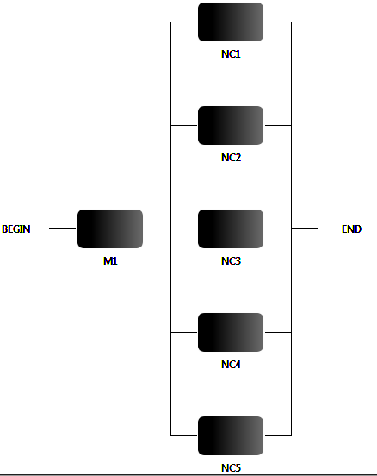
Estudo de Caso
Arquitetura 3
Nó
Descrição | Availability:
Sistema da Nuvem | 0,9946782
CG

Slide 13
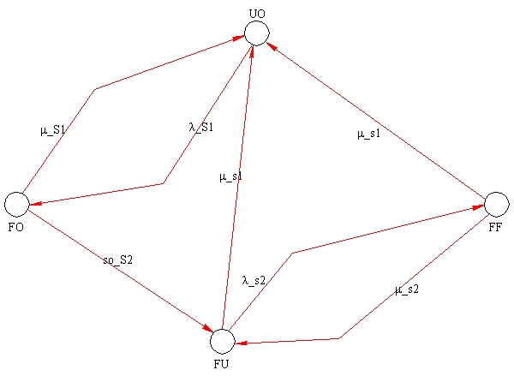
Estudo de Caso
Arquitetura 4
Descrição | Availability:
Controlador Geral - Replicado | 0,999955480

Slide 14
Estudo de Caso
Arquitetura 5
Descrição | Availability:
CG – Redundante | 0,999955479

Slide 15
Estudo de Caso
A = (M1)*(1-((1-NC1) * (1-NC2) * (1-NC3) * (1-NC4) * (1-NC5)))
Fórmula | Descrição | taxa
$$A_{M1}=\frac{μ_{s1}+\frac{{so}_{s2}λ_{s1}(μ_{s1}+μ_{s2})}{{(so}_{s2}+μ_{s1})(λ_{s2}+μ_{s1}+μ_{s2})}}{λ_{s1}+μ_{s1}}$$ | $$μ_{s1}=μ_{s2}$$ | $$1/0,9669021779174791$$
 | $$λ_{s1}=λ_{s2}$$ | $$1/180,72123966964998$$
 | $${so}_{s2}$$ | $$1/0.005555555555$$
Disponibilidade | 0,999955479
Fórmula | Descrição | Valor
$$A_{NC^{′}s}=1−\prod_{i=1}^{n}{\left(1−A_{i}\right)}$$ | $$MTTF$$ | $$481,8276$$
 | $$MTTR$$ | $$0,9117$$
Disponibilidade | 0,99999999999997594
Descrição | Availability:
$$A_{t}=A_{M1}∗A_{NC^{′}s}$$ | 0,999955479

Slide 16
Estudo de Caso
Resultados
Descrição | Availability: | N9’s
Sistema da Nuvem – Sem Redundância | 0.9946782 | 2,27394
Sistema da Nuvem – Com Redundância | 0.999955479 | 4,35144

Slide 17
Conclusão
Apresentado
Conjunto de modelos de arquiteturas de sistemas da nuvem estimando sua disponibilidade.
É notável o aumento da disponibilidade com a redundância de um único componente.
Análise posterior: Pretende-se analisar outros cenários.

Slide 18
Obrigado!

